Slide 1
Tin 4 - Tuần 14
Chèn và xóa các Dòng/Cột/Ô -Trộn và tách các ô
(SGK trang 66-68)

Slide 2
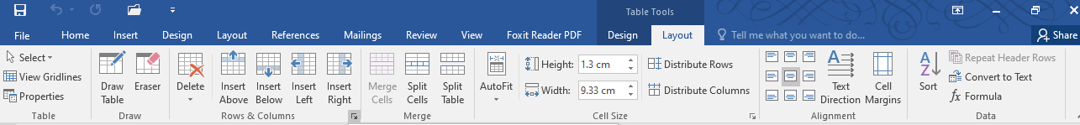
F. Chèn và Xóa các Dòng/Cột/Ô
Để chèn một dòng hoặc một cột đơn, đặt vị trí con trỏ vào nơi bạn muốn chèn dòng hoặc cột mới.
Bên dưới Table Tools, trên thẻ Layout, trong nhóm Rows & Columns, nhấp chuột vào tùy chọn thích hợp.

Slide 3





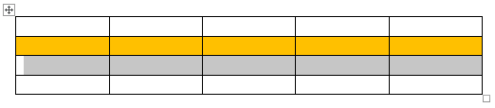
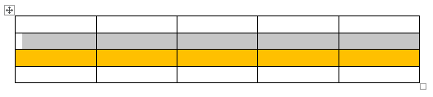
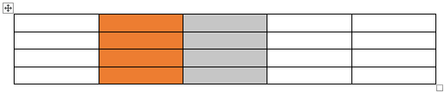
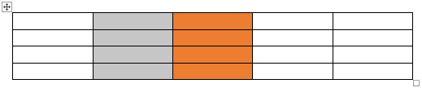
F. Chèn và Xóa các Dòng/Cột/Ô
☞
Chèn 1 dòng mới phía trên dòng hiện tại
Chèn 1 dòng mới phía dưới dòng hiện tại
Chèn 1 cột mới phía trái cột hiện tại
Chèn 1 cột mới phía phải cột hiện tại
Cột hiện tại
Cột hiện tại
Dòng mới
Dòng hiện tại
Dòng hiện tại
Dòng mới
Cột mới
Cột mới

Slide 4
Mở rộng
Cách nào dưới đây là cách thêm hàng vào bảng sau khi nó đã được tạo?
Khi con trỏ nằm trong ô cuối cùng ở hàng dưới cùng, hãy nhấn Tab trên bàn phím.
Nhấp chuột phải vào hàng dưới cùng rồi nhấp vào Merge Cells.
Không thể thêm hàng sau khi bảng đã được tạo.
Chọn (Highlight) bảng rồi nhấp chuột vào Copy, sau đó Paste bên dưới bảng.

Slide 5
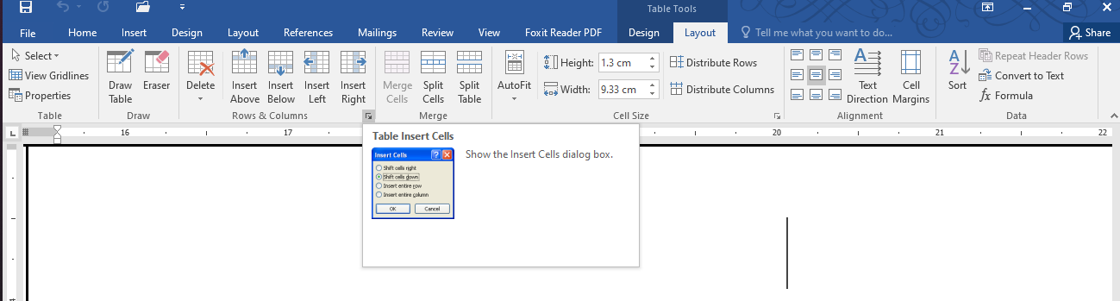
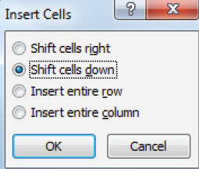
F. Chèn và Xóa các Dòng/Cột/Ô
Để chèn các ô, bên dưới Table Tools, trên thẻ Layout, trong nhóm Rows & Columns, bạn chọn Dialog box launcher.

Slide 6
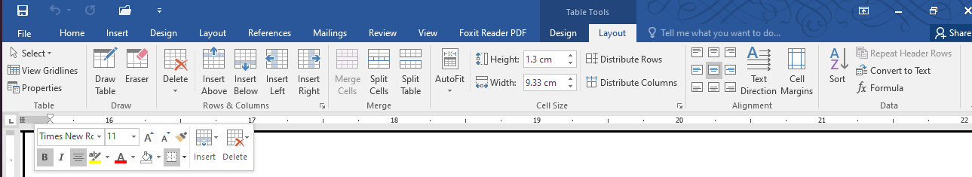
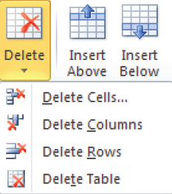
F. Chèn và Xóa các Dòng/Cột/Ô
Để xóa các ô, các cột, các dòng hoặc cả bảng, bên dưới Table Tools, trên thẻ Layout, trong nhóm Rows & Columns; hoặc Nhấp phải chuột, xuất hiện Screen Tip, bạn nhấp chuột vào mũi tên của Delete và sau đó lựa chọn tùy chọn thích hợp.

Slide 7
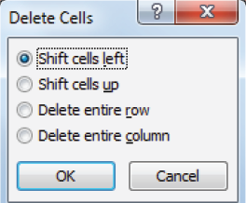
F. Chèn và Xóa các Dòng/Cột/Ô
Để xóa các ô riêng rẽ, bên dưới Table Tools, trên thẻ Layout, trong nhóm Rows & Columns, nhấp chuột vào mũi tên của Delete, chọn Delete Cells và sau đó lựa chọn tùy chọn thích hợp.

Slide 8
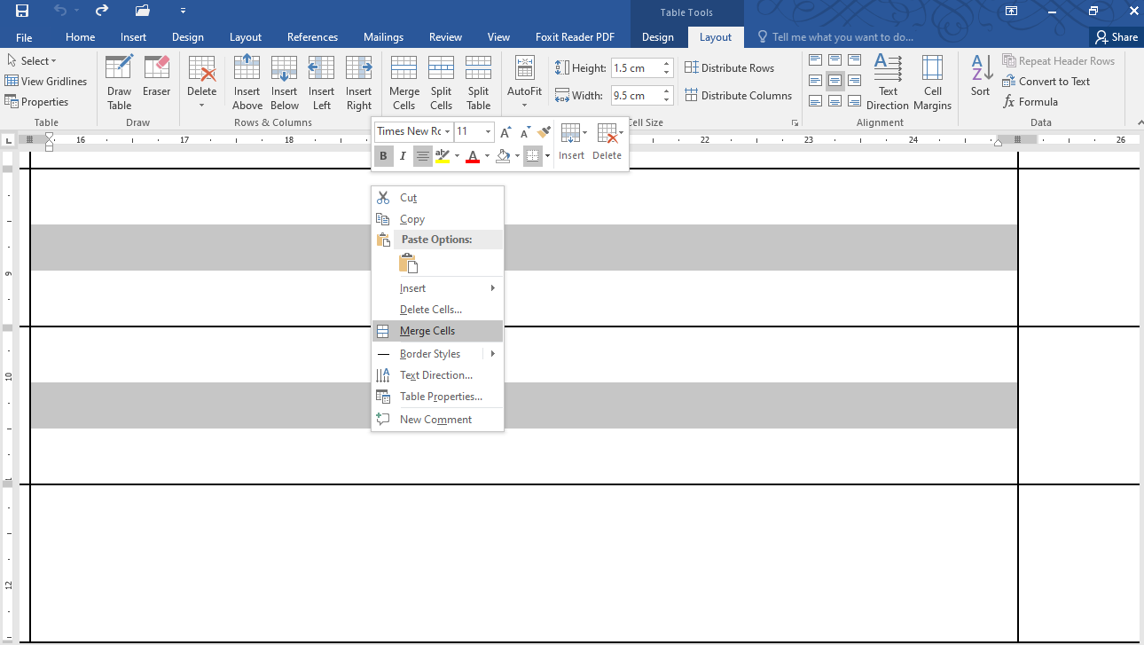
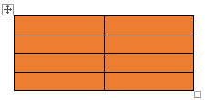
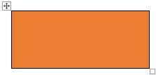
G. Trộn và tách các ô
Để trộn ô, chọn các ô cần trộn và sau đó bên dưới Table Tools, trên thẻ Layout, trong nhóm Merge, hoặc Nhấp phải chuột, bạn chọn Merge Cells.

Slide 9
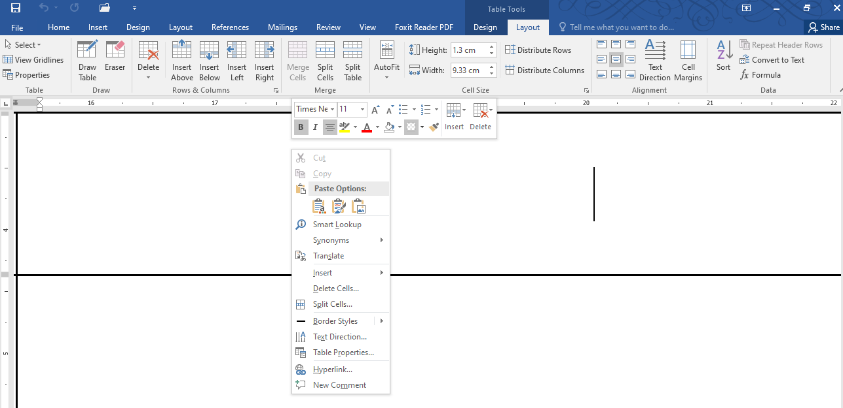
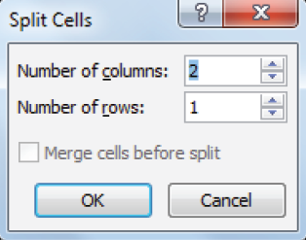
G. Trộn và tách các ô
Để tách ô, chọn ô cần tách và sau đó bên dưới Table Tools, trên thẻ Layout, trong nhóm Merge, hoặc Nhấp phải chuột, bạn chọn Split Cells.

Slide 10
Cảm ơn các em!

